Slide 1
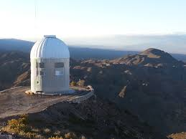
¿Tienes curiosidad de como se vé el cielo? ¡Vení a visitar el telescopio más grande del país!
El observatorio complejo astronómico El Leoncito, alberga el telescopio ¨Jorge Sahade¨, un reflector de 2,15 metros de diámetro, el observatorio fue instalado en el Parque Nacional del Leoncito ya que es un lugar con muy poca contaminación lumínica, ideal para la observación astronómica.

